Slide 1
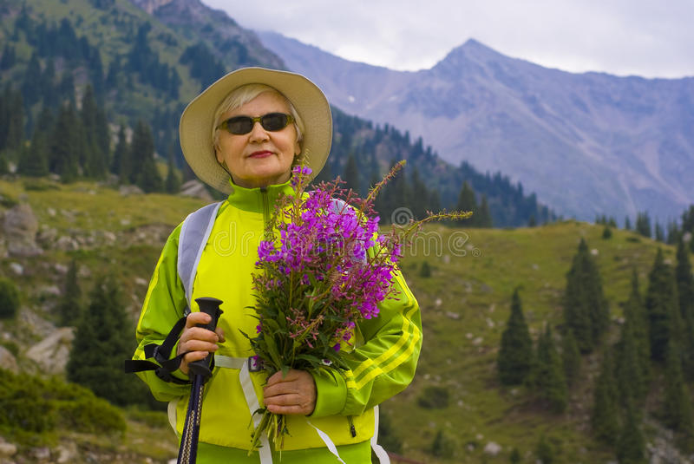
Da giovane non ero mai a casa, ma neanche adesso scherzo.
Goals
Values
Scaricare mappe e dettagli di itinerari cartacei.
Poter trovare nuovi itinerari da fare ogni giorno nella mia città.
Recensire gli itinerari migliori e dare consigli data la mia annua esperienza.
Frustation
Aspirations
Tecnologia non adatta a noi "BOOMER", qualsiasi cosa significhi,
Visitare ogni stato del mondo.
Nina "Pinta" Santa Maria
Age
65
Personal Traits
Social Channel
Location
Italia
Passion
Facebook
Education
Terza media
Occupation
Pensionata
Motivation
Bio
Introvert
Una vita passata tra città, montagne, deserti e tanti altri biomi in giro per il mondo, e non sono ancora stanca!
Learning

